Slide 1
Историческая квест-игра «Любимый Нижний»
МБДОУ «Детский сад № 72»
Выполнили воспитатели
Золотаренко Е.Ю.
Малыгина А.В.

Slide 2
Цель: Цель: формирование нравственно-патриотических чувств у детей старшего дошкольного возраста посредством изучения исторического прошлого родного города

Slide 3
Задачи: воспитывать чувство любви к своему родному городу, краю;
Вовлечь детей в активно-познавательную, исследовательскую деятельность по изучению и сохранению истории, природы и культуры своего края, города;
Сформировать у детей систему знаний о родном городе, крае на основе историко-художественно-краеведческого материала;
Развивать связную речь детей; обогащать и активизировать словарь детей, учить свободно мыслить, фантазировать;
Воспитывать чувство гордости за своих земляков, эмоционально-ценностное отношение к родному краю.

Slide 4
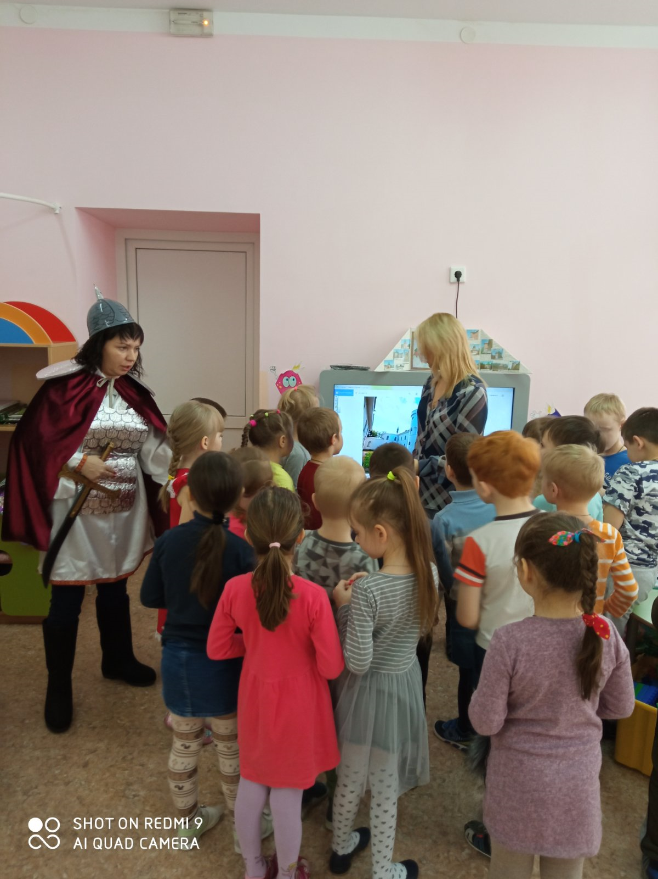
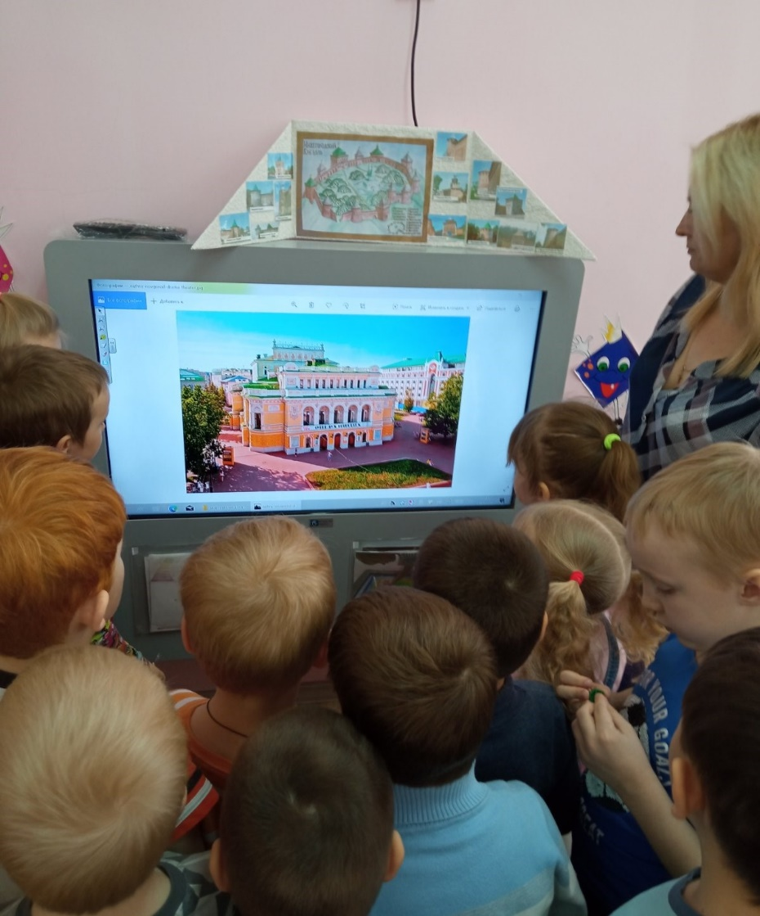
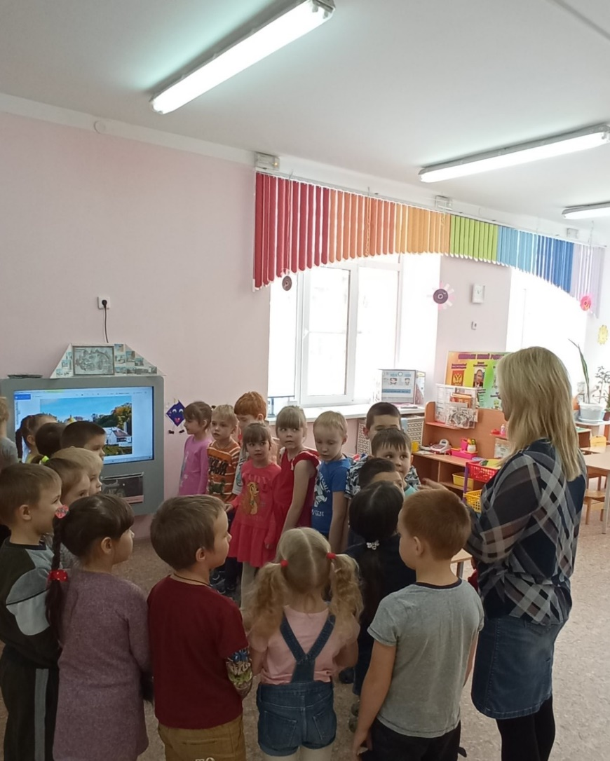

Slide 5
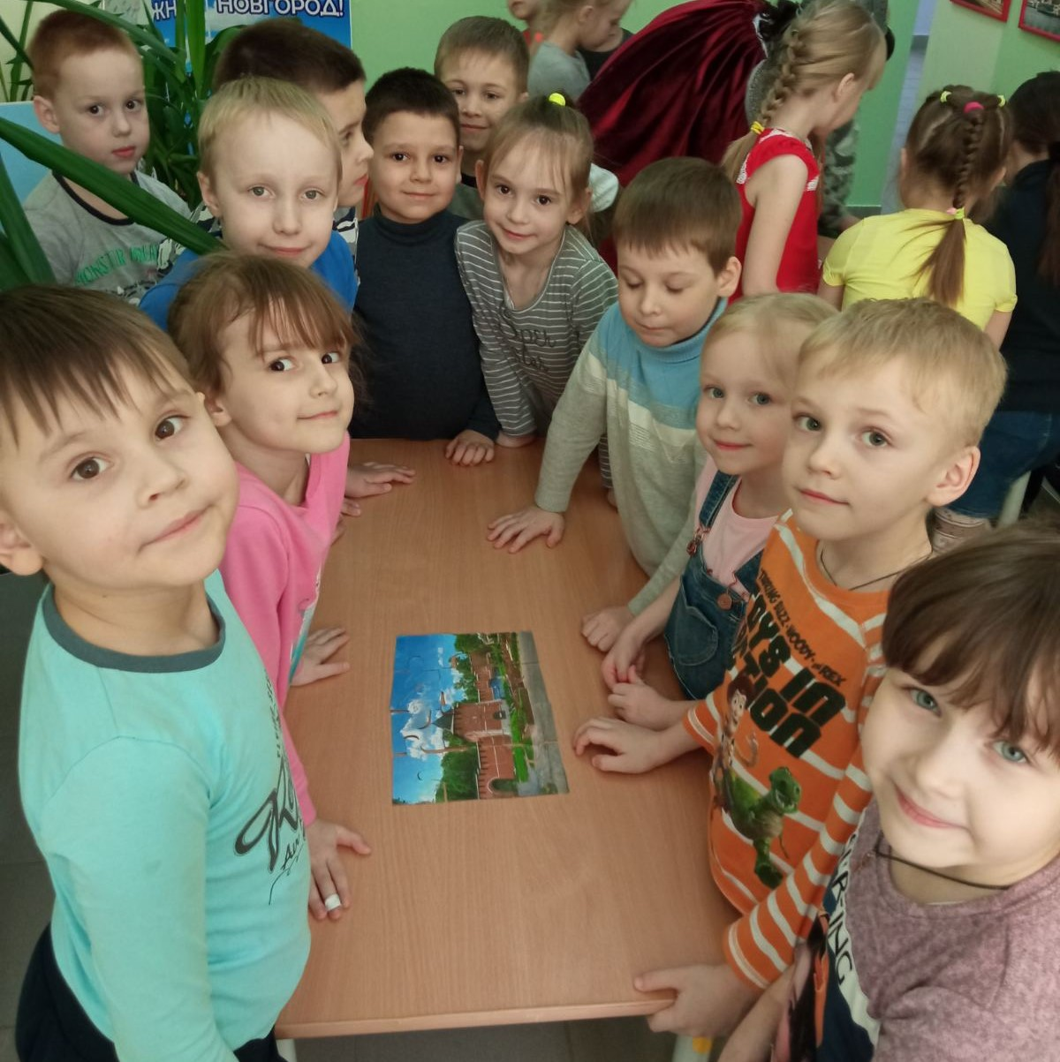
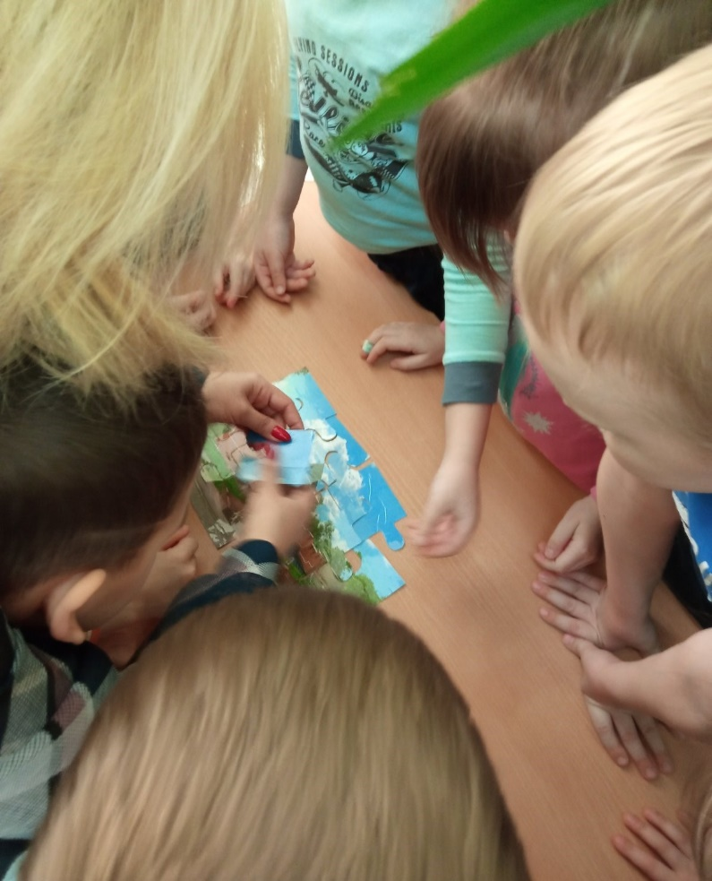

Slide 6
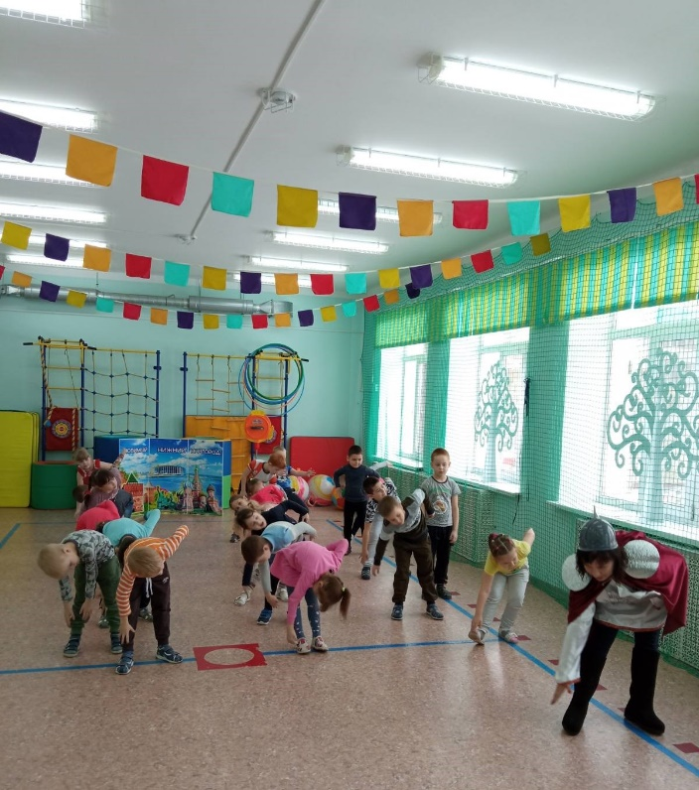
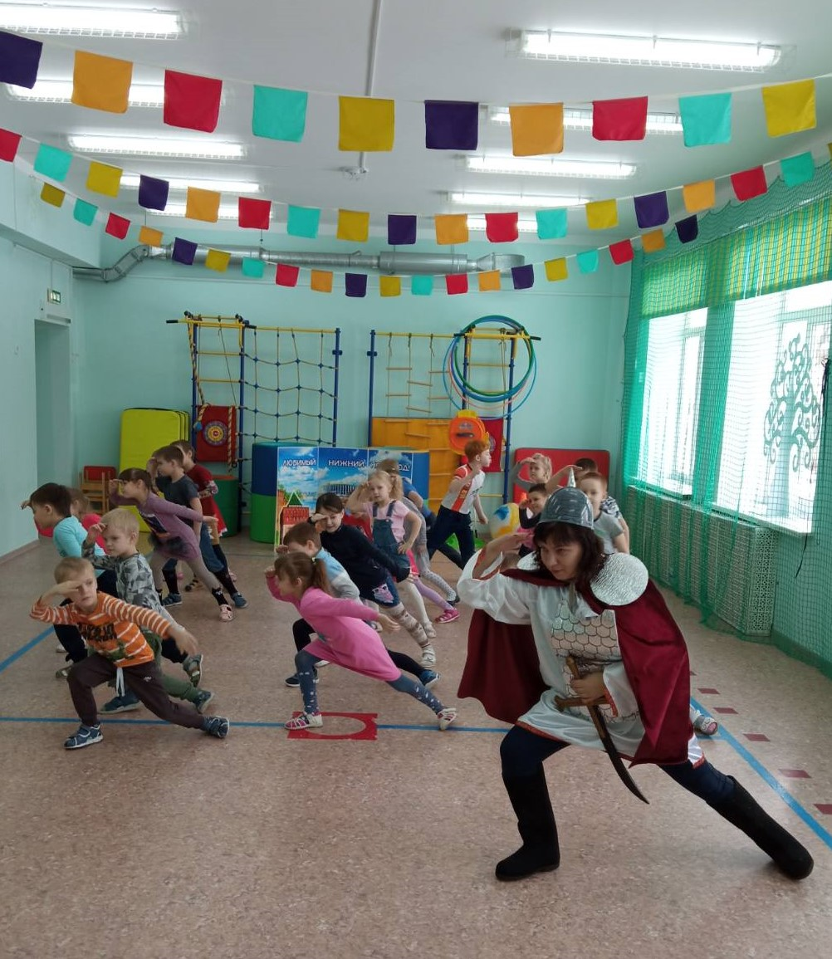

Slide 7
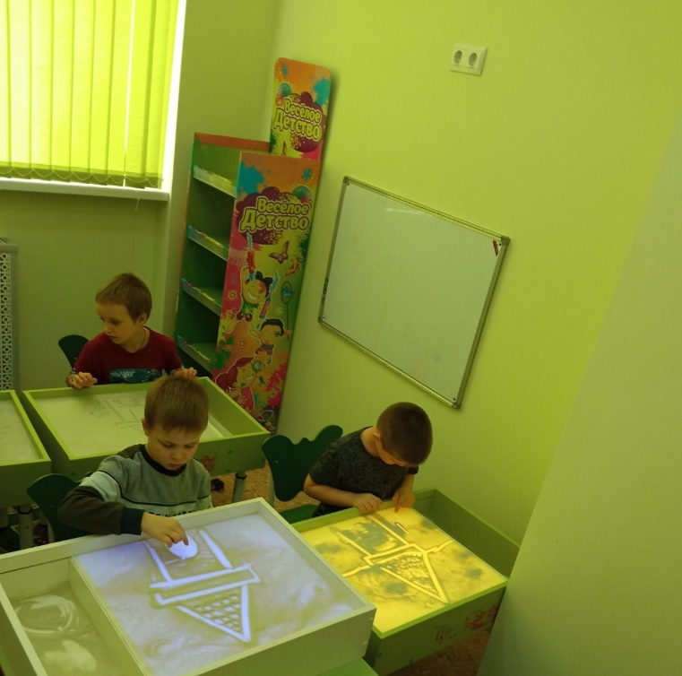
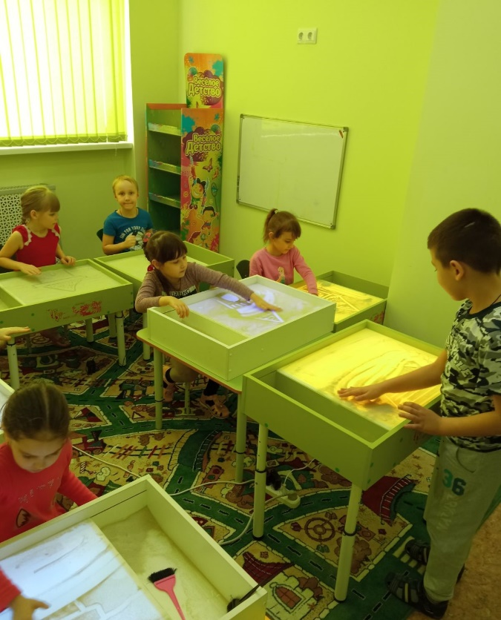
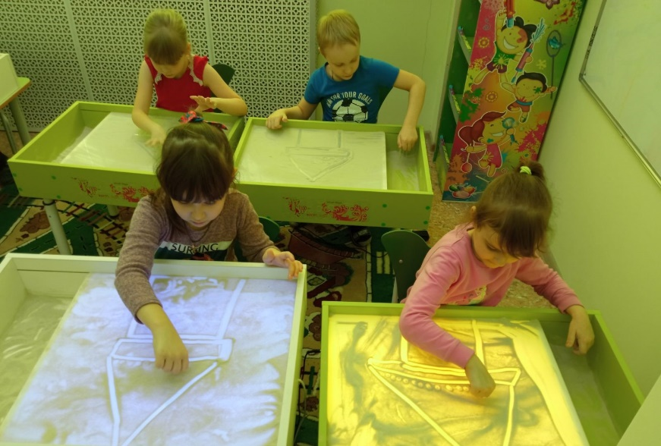

Slide 8
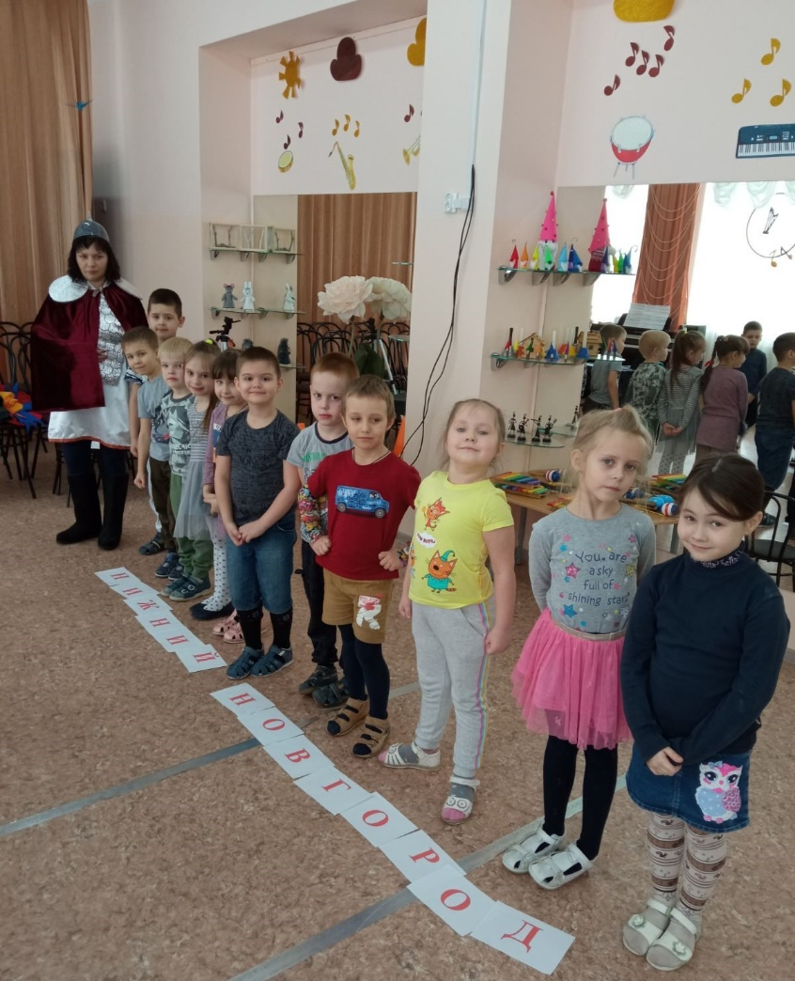
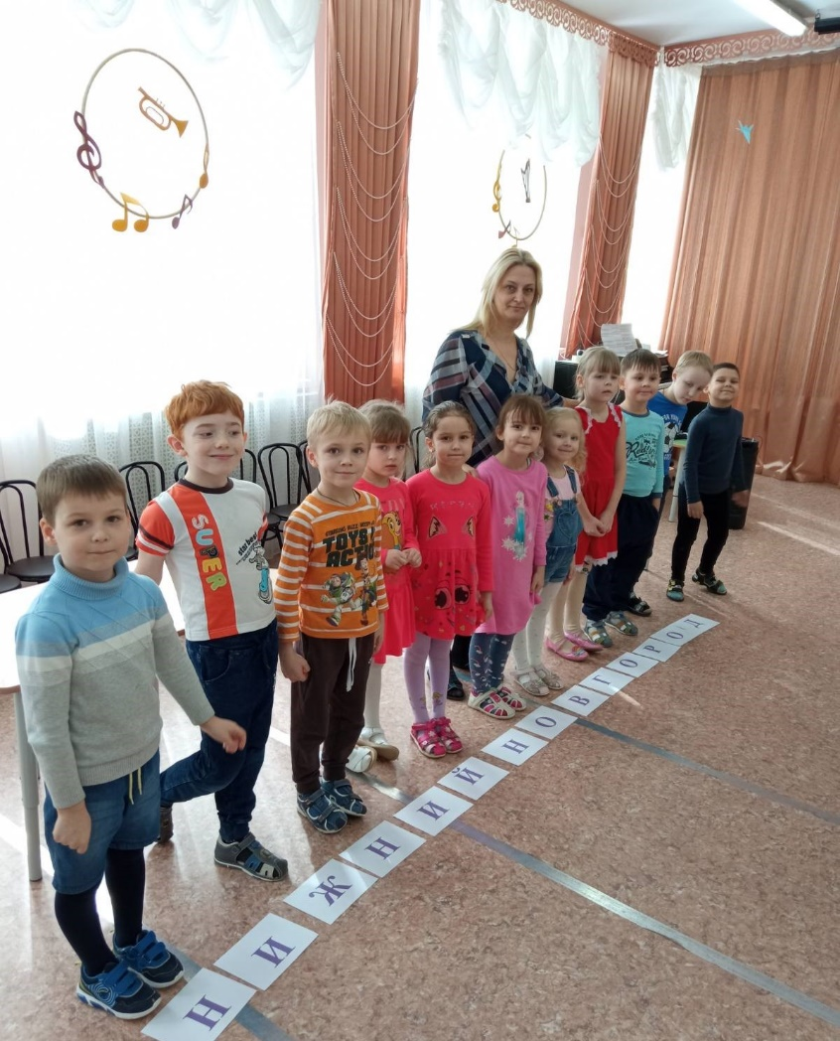

Slide 9
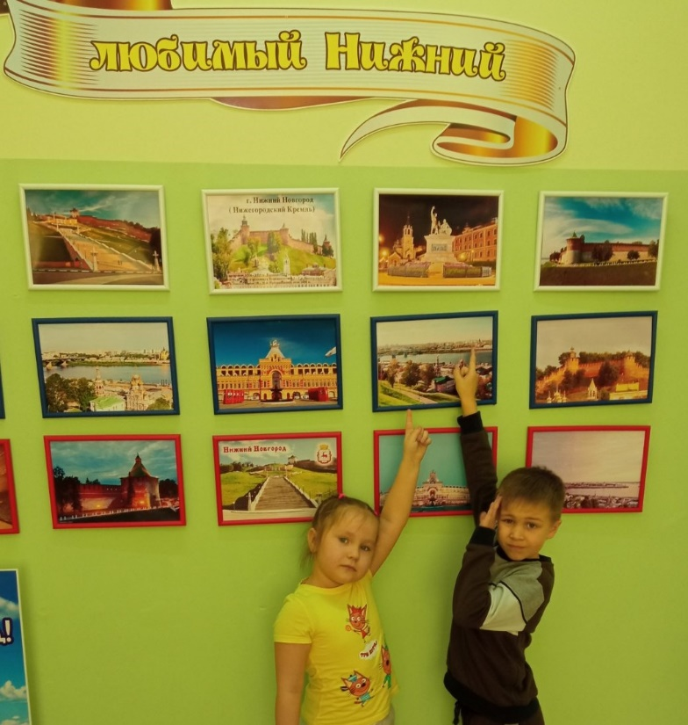
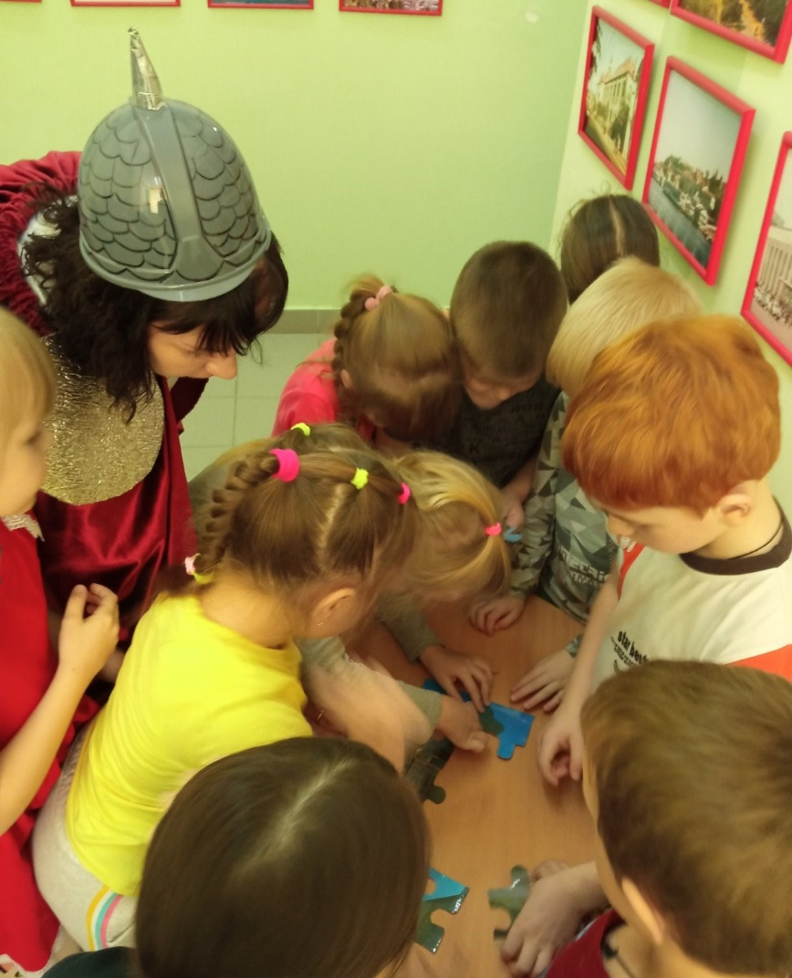

Slide 10
Спасибо за внимание!

